Slide 1

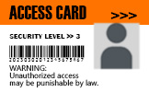


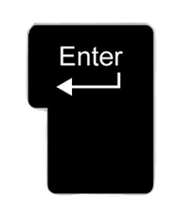



操作説明
4分以内にカードキーを
集めて脱出しろ！
移動・選択
カメラ移動
決定
忍び足
ポーズ
ダッシュ

